Slide 1
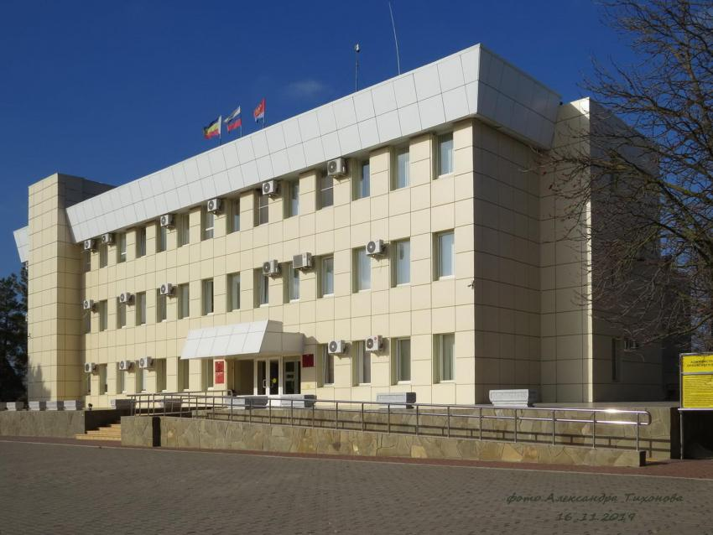

Финансовый отдел Администрации Орловского района
БЮДЖЕТ
ОРЛОВСКОГО РАЙОНА
на 2022 год и на плановый период 2023 и 2024 годов

Slide 2
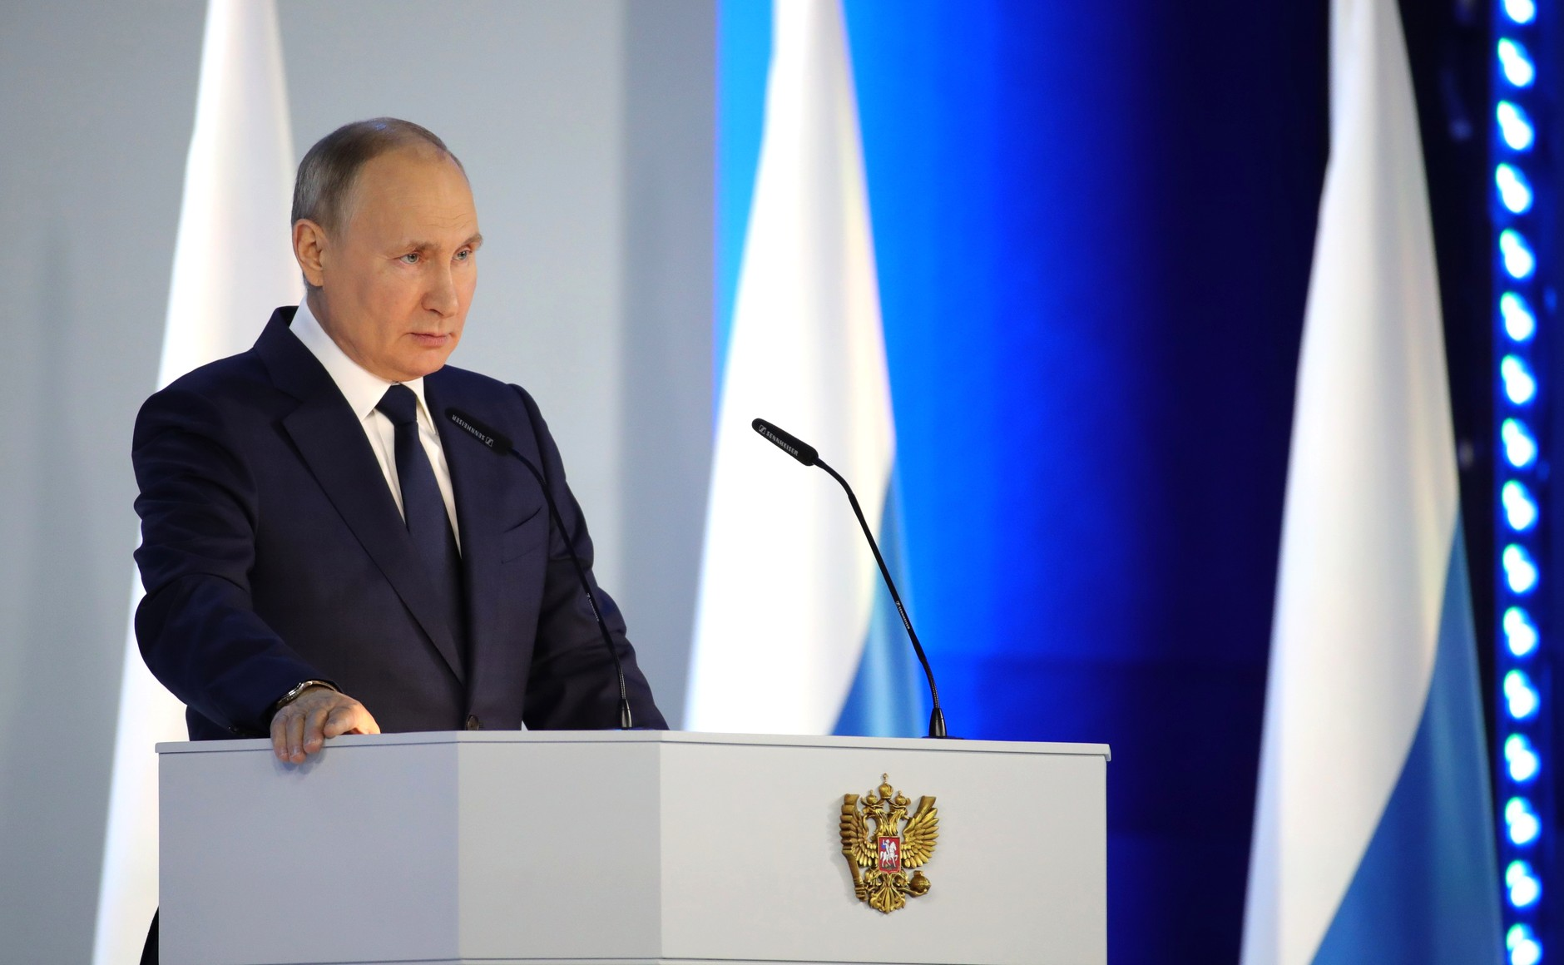










ОСНОВА ФОРМИРОВАНИЯ БЮДЖЕТА ОРЛОВСКОГО РАЙОНА НА 2022 ГОД И НА ПЛАНОВЫЙ ПЕРИОД 2023 И 2024 ГОДОВ
Положения Послания Президента
Федеральному Собранию,
определяющие бюджетную политику
Областной закон №635-ЗС от 16.12.2021
«Об областном бюджете
на 2022 год и на плановый период
2023 и 2024 годов»
Прогноз социально-экономического
развития Орловского района на
2022 – 2024 годы
(Распоряжение Администрации
Орловского района от 01.09.2021 № 283)
Муниципальные программы
Орловского района
Основные направления бюджетной и
налоговой политики Орловского района
на 2022 год и плановый период 2023 и 2024 годов
(Постановление Администрации Орловского района
от 21.10.2021 № 770)
Notes:
Новый +

Slide 3
Основные направления бюджетной и налоговой политики Орловского района на 2022 год и плановый период 2023 и 2024 годов
Утверждены постановлением Администрации Орловского района от 21.10.2021 № 770
сохранение населения, здоровье и благополучие людей
возможности для самореализации и развития талантов
комфортная и безопасная среда для жизни
достойный, эффективный труд и успешное предпринимательство
Послание Президента РФ
Указ Президента РФ от 21.07.2020 № 474 «О национальных целях развития Российской Федерации до 2030 года»
Приоритетные
цели
Ключевые задачи:
Реализация Указов Президента РФ
Достижения целей социально-экономического развития Орловского района
Notes:
Новый

Slide 4

Особенности составления проекта решения о бюджете Орловского района на 2022 год и на плановый период 2023 и 2024 годов
Финансовый отдел Администрации Орловского района
Бюджет сформирован с учетом изменений, внесенных в бюджетное и налоговое законодательство
Реализация региональных проектов в рамках Указа Президента Российской Федерации от 07.05.2018 № 204 «О национальных целях и стратегических задачах развития Российской Федерации на период до 2024 года»
Уточнение объема безвозмездных поступлений бюджета в соответствии с областным законом №635 от 16.12.2021 «Об областном бюджете на 2022 год и на плановый период 2023 и 2024 годов»
Параметры бюджета Орловского района сформированы с учетом Плана мероприятий по росту доходного потенциала Орловского района, оптимизации расходов бюджета Орловского района до 2024 года
Соблюдение условий в соответствии с заключенными соглашениями по предоставлению из областного бюджета дотаций на выравнивание бюджетной обеспеченности и бюджетных кредитов
Notes:
новый

Slide 5
Основные приоритеты Орловского района
ОБЕСПЕЧЕНИЯ СОЦИАЛЬНОГО БЛАГОПОЛУЧИЯ НАСЕЛЕНИЯ
ЭКОНОМИЧЕСКИЙ РОСТ
5
ПУТИ РЕАЛИЗАЦИИ БЮДЖЕТНОЙ ПОЛИТИКИ
Налоговые льготы и вычеты в целях создания благоприятного инвестиционного климата и стимулирование деловой активности предпринимателей
Национальные цели развития
Социальная поддержка граждан и семей с детьми
Эффективность и приоритизация бюджетных расходов
Содействие сбалансированности местных бюджетов
Notes:
Новый
5

Slide 6





Меры, принимаемые для обеспечения сбалансированности бюджета Орловского района
  План мероприятий по росту доходного потенциала Орловского района,
  оптимизации расходов бюджета Орловского района до 2024 года,
  утвержденный Постановления Администрации Орловского района
  от 16.10.2018 № 701
  Проведение взвешенной долговой политики
  Безусловное исполнение действующих расходных обязательств,
  в том числе с учетом их приоритизации и повышения эффективности использования финансовых ресурсов
Внутренний муниципальный финансовый контроль
Notes:
Новый +

Slide 7

ОСНОВНЫЕ ХАРАКТЕРИСТИКИ БЮДЖЕТА ОРЛОВСКОГО РАЙОНА на 2022 - 2024 годы
млн руб.
Бюджета на 2021 год (первоначальный)
Бюджет на 2022 год
Бюджет на 2023 год
Бюджет на 2024 год
ДОХОДЫ
1340,1
1475,2
1432,7
1544,4
из них:
СОБСТВЕННЫЕ ДОХОДЫ
235,0
264,2
274,7
288,3
РАСХОДЫ
1352,6
1475,2
1432,7
1544,4
ДЕФИЦИТ (-),
ПРОФИЦИТ (+)
-12,5
0,0
0,0
0,0
Notes:
Новый

Slide 8


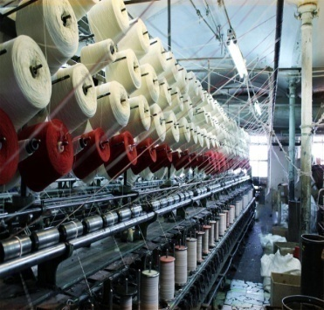
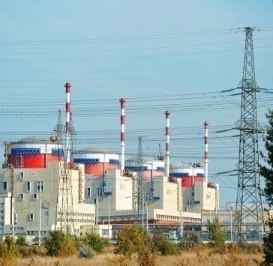
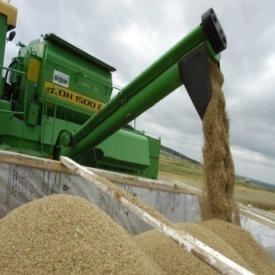

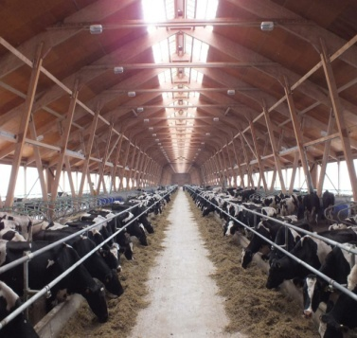
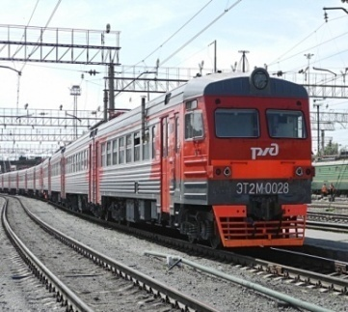
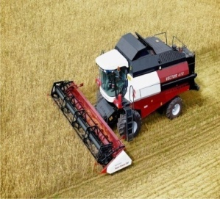
Собственные доходы консолидированного БЮДЖЕТА и бюджета Орловского района
Финансовый отдел Администрации Орловского района
млн рублей
БР
КБР
Notes:
новый

Slide 9
Структура налоговых и неналоговых доходов бюджета
Орловского района в 2022 году

Slide 10
ДИНАМИКА ПОСТУПЛЕНИЙ
(БЮДЖЕТ ОРЛОВСКОГО РАЙОНА)
Тыс. рублей
 | НДФЛ | ЕСХН
факт 2020 | 129 193,8 | 34 123,6
оценка 2021 | 131 278,5 101,6% | 65 923,0 193,2%
проект 2022 | 134 169,0 102,2% | 37 040,9 56,2%
проект 2023 | 140 554,3 104,8% | 38 522,5 104,0%
проект 2024 | 149 951,6 106,7% | 40 063,4 104,0%
* окончание срока действия института консолидированных групп налогоплательщиков
Notes:
Новый

Slide 11
ДИНАМИКА ПОСТУПЛЕНИЙ
(БЮДЖЕТ ОРЛОВСКОГО РАЙОНА)
Тыс. рублей
 | НАЛОГ, ВЗИМАЕМЫЙ В СВЯЗИ С ПРИМЕНЕНИЕМ УСН | Патентная система
факт 2020 | 0 | 285,9
оценка 2021 | 9 236,6 0% | 2 416,0
проект 2022 | 8 451,0 91,5% | 2 548,0 105,5%
проект 2023 | 8 789,0 104,0% | 2 649,9 104,0%
проект 2024 | 9 140,6 104,0% | 2 755,9 104,0%
Notes:
Новый

Slide 12
ДИНАМИКА ПОСТУПЛЕНИЙ
(БЮДЖЕТ ОРЛОВСКОГО РАЙОНА)
Тыс. рублей
 | АКЦИЗЫ | ТРАНСПОРТНЫЙ НАЛОГ
факт 2020 | 24 026,9 | 27 048,7
оценка 2021 | 27 819,9 115,8% | 26 300,0 97,2%
проект 2022 | 29 194,5 104,9% | 27 783,4 105,6%
проект 2023 | 29 638,1 101,5% | 28 759,2 103,5%
проект 2024 | 29 852,7 100,7% | 29 874,1 103,9%
Notes:
Новый

Slide 13

БЕЗВОЗМЕЗДНЫЕ ПОСТУПЛЕНИЯ
ИЗ ОБЛАСТНОГО БЮДЖЕТА
млн руб.
2021 год
(первоначальный)
2022 год
2023 год
2024 год
Межбюджетные трансферты ВСЕГО*)
1105,1
1211,0
1158,0
1256,1
из них:
ДОТАЦИИ
146,8
146,8
94,3
73,6
Целевые трансферты из областного бюджета
958,3
1064,2
1063,7
1182,5
Notes:
Новый

Slide 14


Структура расходов по муниципальным программам Орловского района в 2022 году
26,2 млн. рублей
155,3 млн рублей
1271,1 млн рублей
Развитие транспортной системы
Развитие образования
Управление муниципальными финансами
1452,6 млн рублей
98,5%
всех расходов
Обеспечение качественными жилищно-коммунальными услугами населения
Социальная поддержка граждан
Развитие сельского хозяйства
Развитие
здравоохранения
Формирование
современной городской среды
Развитие физической культуры и спорта
Экономическое развитие и инновационная экономика
Защита населения от ЧС
Развитие культуры и туризма
Охрана окружающей среды
Территориальное планирование и обеспечение доступным
и комфортным жильем населения
Информационное общество
Обеспечение общественного порядка и профилактика правонарушений
1,8%
Поддержка казачьих обществ
Экономические
Муниципальная политика
Энергоэффективность и развитие промышленности и энергетики
Молодежная политика и социальная активность
10,7%
Доступная среда
Инфраструктурные
Комплексное развитие сельских территорий
87,5%
Социальные
Notes:
Новый

Slide 15





Расходы на реализацию национальных проектов на 2022-2024 годы
Человеческий капитал
Демография
Жилье и городская среда
303222,7 тыс руб.
42075,0 тыс. руб.
2022 г.−97057,2 тыс. руб.
Здравоохранение
2022 г.−12074,6 тыс руб.
91090,0 тыс. руб.
2022 г.−73303,9 тыс руб.
Указы Президента России
от 07.05.2018 № 204
«О национальных целях и стратегических задачах развития Российской Федерации на период до 2024 года»;
от 21.07.2020 № 474
«О национальных целях развития Российской Федерации на период до 2030 года»
млн рублей
36,1
из них 2022-
16,1
436,4
из них 2022 год
182,4
22
из них 2022-
13,3
,3
из них 2022-
1,4
Notes:
Новый

Slide 16
Субвенции из областного бюджета на выполнение переданных органам местного самоуправления государственных полномочий в 2022 году
Всего субвенций
908,4
млн. рублей
Notes:
новый

Slide 17
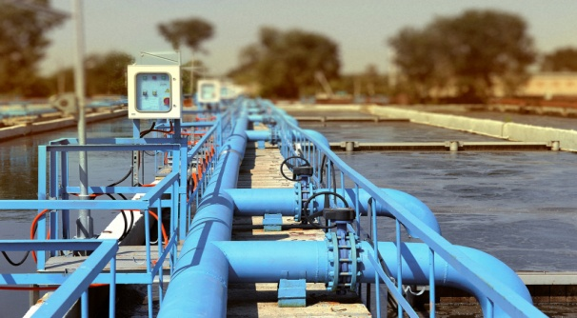
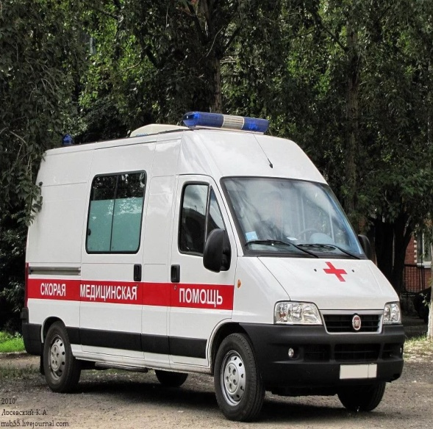
Субсидии из областного бюджета местным бюджетам на софинансирование расходных обязательств муниципальных образований в 2022 году
Общий объем субсидий
127 739,8 тыс. рублей
Notes:
новый

Slide 18
Основные приоритеты и подходы к формированию расходов
бюджета Орловского района на 2022-2024 годы
Базовые исходные данные на 2022 и 2023 годы – утвержденные ассигнования в Решении Собрания депутатов Орловского района от 25.12.2020 №261«О бюджете Орловского района на 2021 год и на плановый период 2022 и 2023 годов», на 2024 год – бюджетные ассигнования 2023 года, установленные этим решением
Индексация социальных выплат исходя из уровня инфляции
с 1 января 2022 года на 4,0 процента
Увеличение расходов на заработную плату низкооплачиваемых работников
в связи с доведением минимального размера оплаты труда до величины
прожиточного минимума трудоспособного населения
в 2022 году до 13 617 рублей
Принятие мер по недопущению снижения достигнутых ранее показателей
уровня оплаты труда категорий работников социальной сферы, определенных
в указах Президента Российской Федерации 2012 года, а также сохранению уровня, установленного в этих указах
Notes:
новый

Slide 19
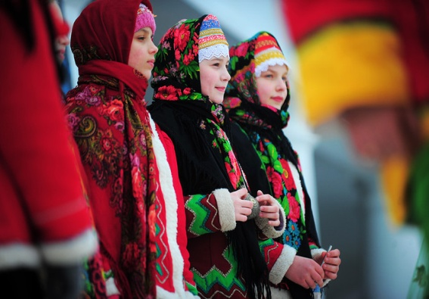

Динамика расходов бюджета Орловского района по
Управлению культуры и спорта

Slide 20
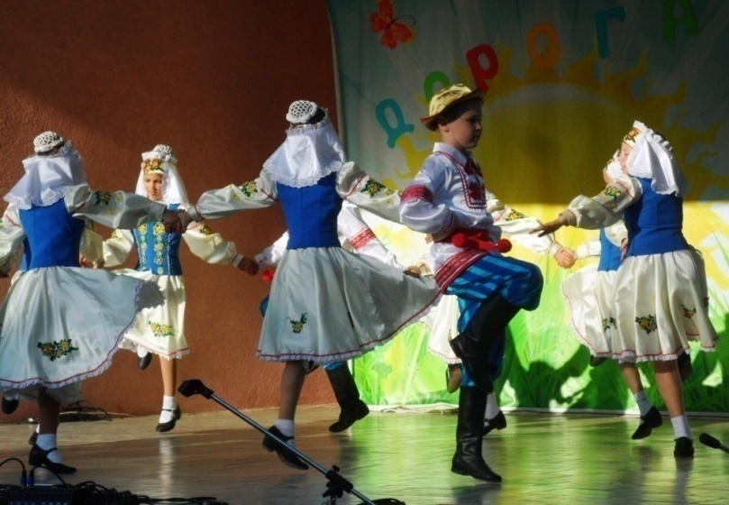
Расходы на дополнительное образование

Slide 21
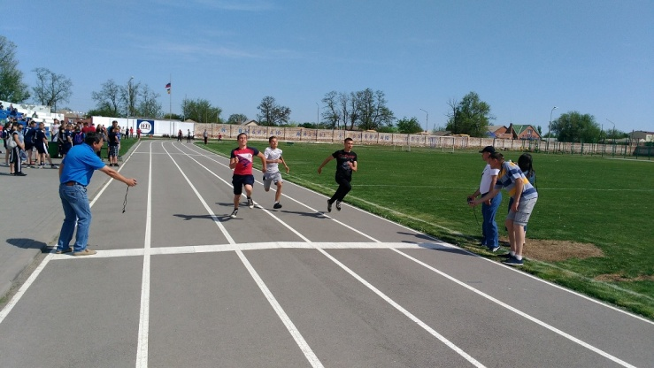
Расходы по разделу «Физическая культура и спорт»

Slide 22

Дополнительные средства из бюджета Орловского района на 2022 год
На повышение заработной платы работникам муниципальных учреждений культуры
Местный бюджет-10000,2 тыс.рублей
33056.5 рублей

Slide 23
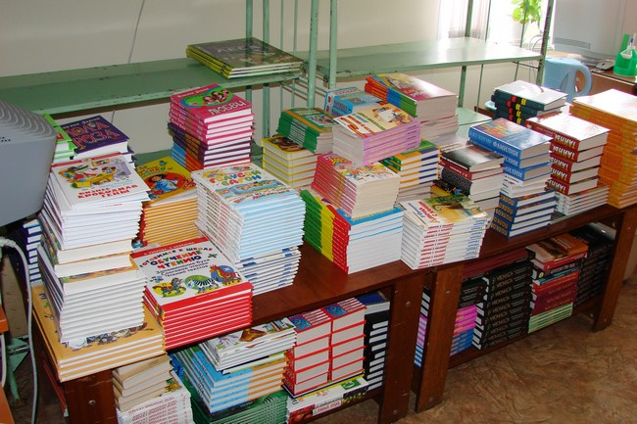
Комплектование книжных фондов муниципальных библиотек
165,2тыс.руб
1,4 тыс.руб
166,6 тыс.руб.
2022год

Slide 24

Расходы бюджета Орловского района на 2022-2024 годы по Управлению образования

Slide 25
Выплата заработной платы-67438.1тыс.руб.
В том числе:
Выполнение Указов Президента РФ-3642.6 тыс.руб.
Коммунальные услуги-31234.8 тыс.руб.
Организация питание школьников-9331.3 тыс.руб
Закупка молока губернаторская программа «Школьное молоко»-1895.0 тыс.руб.
Приобретение продуктов питания для детских садов-9238.7 тыс.руб.
Организация подвоза школьников-21 497.1тыс.рублей

Slide 26
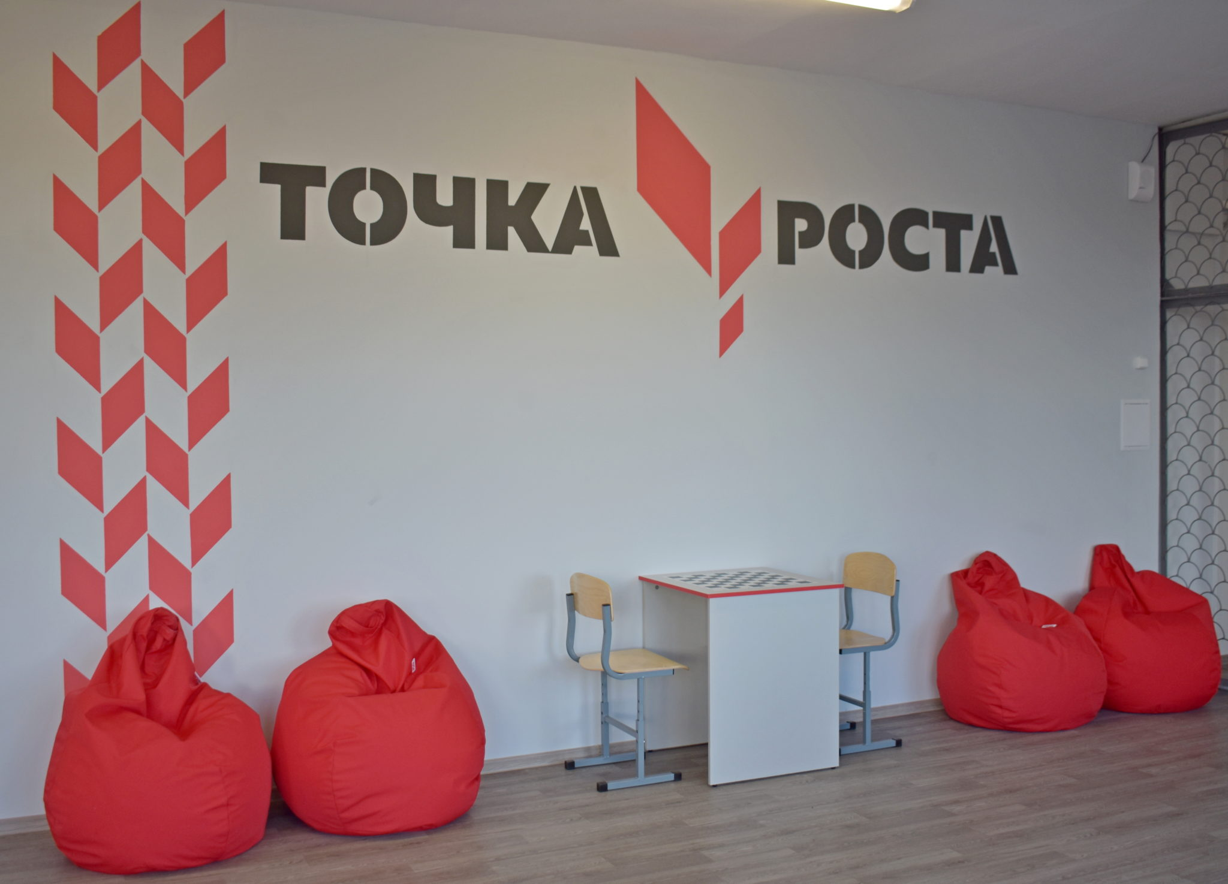
Создание и (обновление) материально-технической базы
Областной бюджет-5556,0 тыс.рублей
МБОУ ОСОШ №2
Красноармейская СОШ
Каменно-Балковская СОШ
Быстрянская СОШ
Местный бюджет 268,4 тыс.рублей

Slide 27

Организация отдыха детей в каникулярное время
Областной бюджет-2055,8 тыс.рублей
Местный бюджет 99,2 тыс.рублей

Slide 28
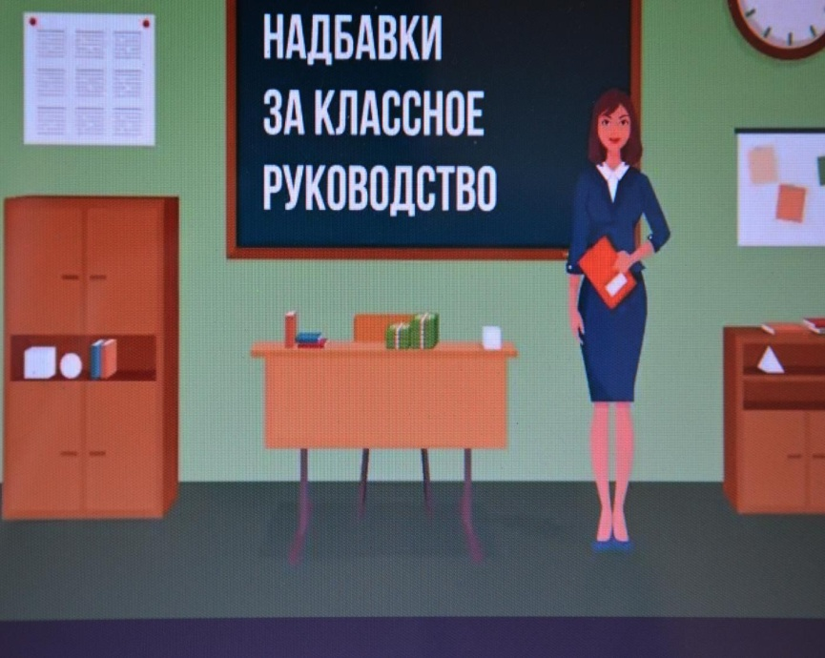

На обеспечение ежемесячного вознаграждения за классное руководство предусмотрено на 2022 год по 18 405,1 тыс.рублей

Slide 29
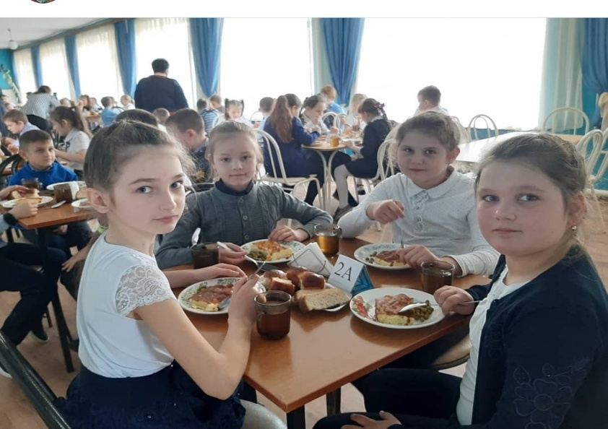
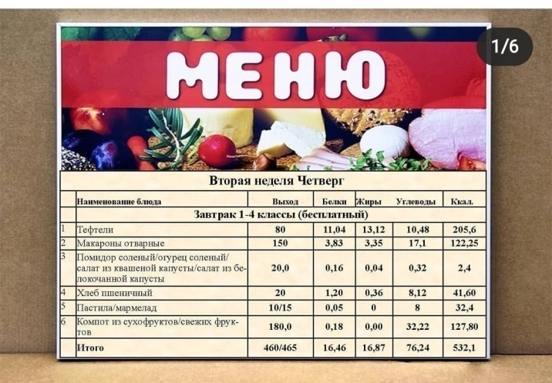
На обеспечение питанием школьников 1- 4 классов
Федеральный бюджет 11 155,2 тыс.рублей
Областной бюджет 2876,5 тыс.рублей
14 031,7
тыс.рублей

Slide 30
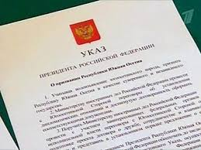
Исполнение Указа Президента №597 от 07.05.2012
(тыс. рублей)

Slide 31

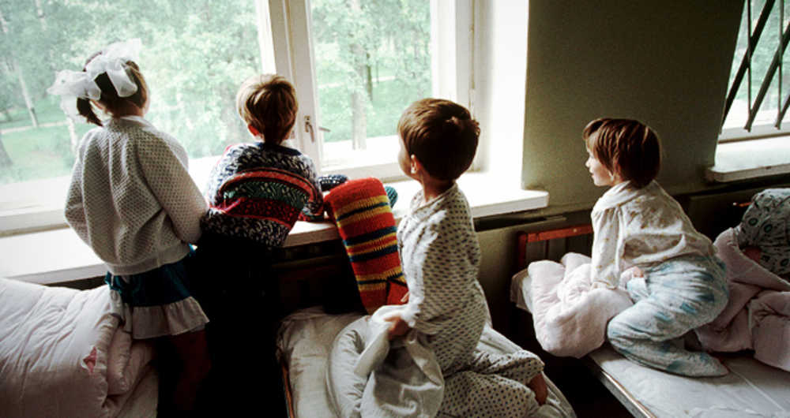

На содержание детей сирот, детей находящихся под опекой и попечительством граждан, в приемных семьях, на оплату бесплатного проезда детей-15619,0 тыс.рублей
В Орловском районе функционирует
10 приемных семей

Slide 32

Динамика расходов бюджета Орловского района на социальную политику тыс.рублей

Slide 33
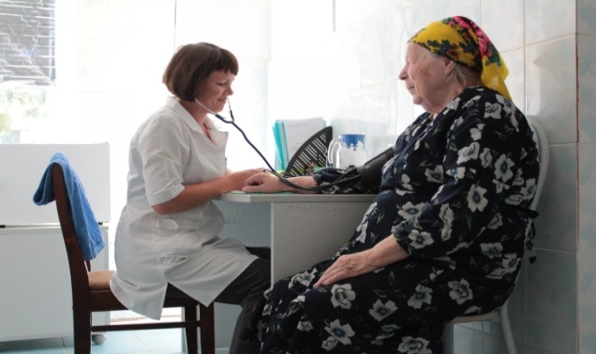
Расходы для МБУ «ЦСО»

Slide 34
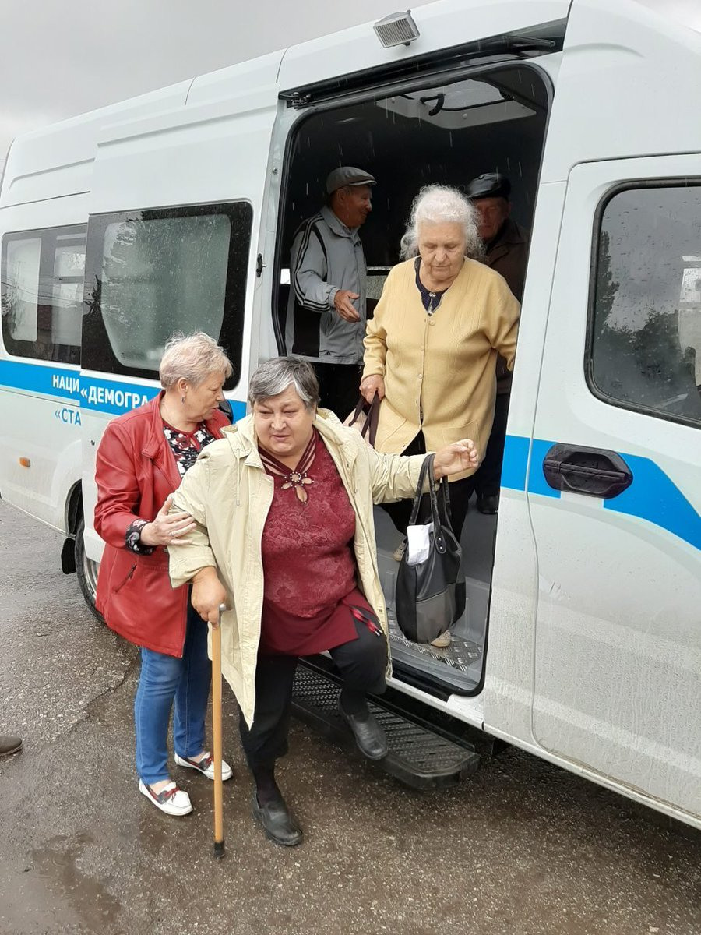
.
На 2023 год- 436,9 тыс. рублей
На 2022 год-478,0 тыс.рублей
На 2024 год 438,0
тыс.рублей
На обеспечение мобильных бригад

Slide 35

Меры социальной поддержки отдельным категориям граждан
358237,6 тыс.рублей
354584,8 тыс.рублей
366405,5
тыс.рублей

Slide 36



Расходы по обеспечению мер соцподдержки ветеранам труда, ветеранам труда РО, сельским специалистам, реабилитированным, труженикам тыла предусмотрены в сумме на 2022 г – 87622,9 т.р.; 2023г — 90229,8 т.р.; 2024г — 93224,0 т.р.
На поддержку детей из многодетных семей по выплате компенсаций на ЖКУ по региональным стандартам, а также на ежемесячные денежные выплаты на приобретение школьной формы, проезда и приобретение лекарственных препаратов детям до 6 лет планируются средства в 2022г — 10250,5 т.р., 2023 — 11705,3 т.р, 2024г — 12524,8 т.р. Размер пособия на приобретение школьной формы, проезда и приобретение лекарственных препаратов детям до 6 лет в текущем году – 453,0 руб.
На обеспечение МСП детей 1-2 г жизни из малоимущих семей для приобретения специальных молочных продуктов детского питания расходы предусмотрены в 2022г — 4256,5 т.р., 2023 — 4429,2 т.р., 2024г — 4606,6 т.р. Размер пособия в текущем году —900,0 руб.

Slide 37



Расходы по выплате ежемесячного пособия на ребенка планируются в 2022г — 27026,8 т.р., 2023г -28114,7 т.р., 2024 г — 29259,9 т.р..
Размер пособия на сегодняшний день составляет 453,0руб., на детей одиноких матерей-906,0 руб., на детей, родители которых уклоняются от уплаты алиментов и на детей военнослужащих срочной службы составляет-680,0 руб.
Расходы по выплате регионального материнского капитала планируются в 2022 — 7063,3 т.р., 2023 — 7345,9 т.р., 2024 г — 7639,6 т.р.. В 2021 году его размер составляет -125775,0 рублей.
Расходы на выплату ежемесячной денежной выплаты на полноценное питание беременным женщинам из малоимущих семей, кормящим матерям и детям до 3-х лет из малоимущих семей составят в 2022г — 3714,3 т.р., 2023г — 3864,4 т.р., 2024г — 4020,5 т.р.. В текущем году размер пособия составляет – 1189,0 руб.

Slide 38

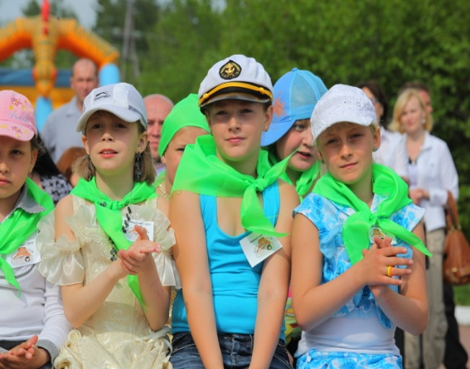

Расходы на выплату ежемесячного пособия на третьего ребенка или последующих детей составят в 2022г — 31058,0 т.р., 2023г — 36065,3 т.р., 2024г — 6815,5 т.р. Размер выплаты на сегодняшний день составляет — 9286 руб.
На организацию и обеспечение отдыха и оздоровления детей предусмотрено в 2022г — 10718,4 т.р., 2023г — 11147,1 т.р., 2024г — 11593,0 т.р. Предусмотрены расходы за счет местного бюджета на транспортные услуги по доставке детей из малоимущих семей в детские оздоровительные лагеря и санатории в 2022,2023,2024 — 800,0 т.р.
На обеспечение МСП по выплате адресных субсидий на оплату жилья и коммунальных услуг предусмотрено в 2022г — 4017,4 т.р., 2023 — 4154,0 т.р., 2024г — 4295,1 т.р.

Slide 39
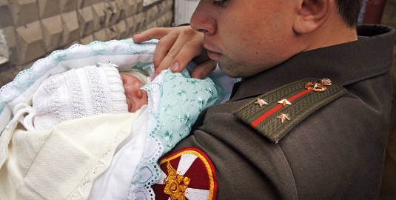

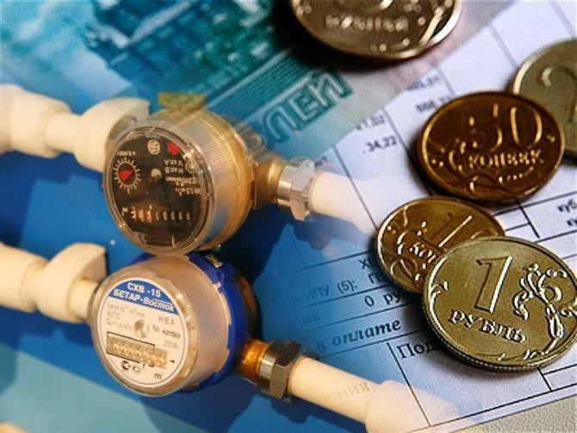
Единовременное пособие беременным женам военнослужащих, проходивших военную службу по призыву и ежемесячное пособие на ребенка военнослужащего, проходившего военную службу ( на детей до 3-х лет) в 2022г.-395,2 т.р., 2023г — 410,9 т.р.
Расходы на ежемесячную выплату в связи с рождением (усыновлением) первого ребенка в 2022 г — 28029,0 т.р., в 2023 — 28144,2 т.р. Размер выплаты в 2021 году составляет 11642,0 руб.
Компенсация расходов по оплате жилищно-коммунальных услуг, оказываемых отдельным категориям граждан из числа ветеранов и инвалидов. На 2022 год расходы составят — 19066,5 т.р., в 2023г — 19064,6 т.р.

Slide 40


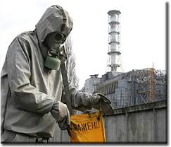
Компенсация страховых премий по договору обязательного страхования гражданской ответственности владельцев транспортных средств инвалидам. На 2022, 2023 год расходы составят по 15,0 т.р.
На выплату ежегодной денежной выплаты гражданам, награжденным нагрудными знаками «Почетный донор СССР», «Почетный донор России» предусмотрено в 2022г - 424,3 т.р., 2023г — 441,2 т.р.
Расходы по обеспечению мер соцподдержки гражданам, подвергшимся воздействию радиации в 2022г — 932,8 т.р, в 2023г — 970,0 т.р.

Slide 41


Основные приоритеты и подходы к формированию расходов
бюджета Орловского района на 2022-2024 годы
Приоритизация расходов инвестиционного характера:
- дорожная деятельность;
- финансирование ранее принятых обязательств по иным объектам муниципальной собственности
Notes:
новый

Slide 42

На обеспечение жильем жителей района в 2022 - 2024 годах предусмотрено 42 177,0 тыс. рублей
30
человек
33478,5 тыс.рублей, в том числе 2022 год – 7342,5 тыс.рублей - обеспечение жилыми помещениями детей-сирот и детей, оставшихся без попечения родителей
12
семей
1211,1 тыс.рублей, в том числе 2022 год – 403,7 тыс.рублей - обеспечение жильем граждан, проживающих в сельской местности
7
семей
7487,4 тыс. рублей, в том числе 2022 год – 2477,1 тыс.рублей - обеспечение жильем молодых семей
Notes:
новый

Slide 43
Особенности межбюджетных отношений в Орловском районе на 2022 год
43
Иные межбюджетные трансферты, передаваемые бюджетам сельских поселений из бюджета Орловского района на осуществление части полномочий по решению вопросов местного значения в соответствии с заключенными соглашениями на 2022 год
4,6
млн.рублей
5,0
млн. рублей
Предоставление бюджетных кредитов муниципальным образованиям по ставке 0,1% годовых на покрытие временных кассовых разрывов с погашением в пределах финансового года
Notes:
новый

Slide 44
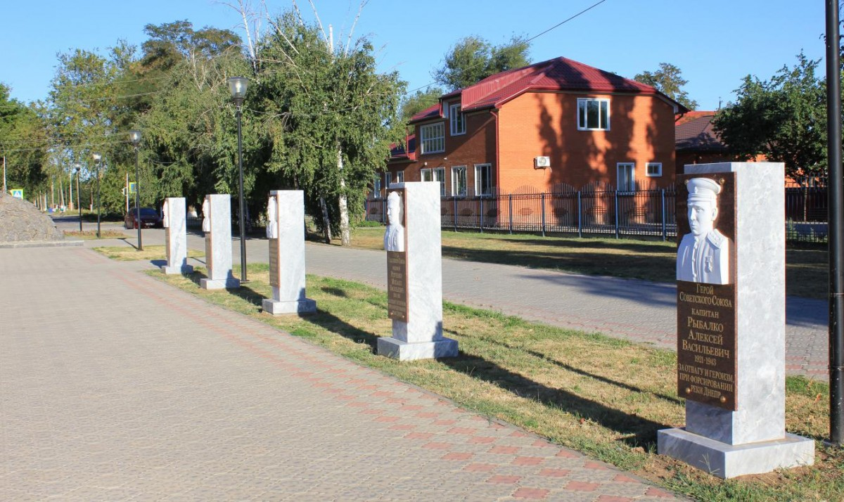
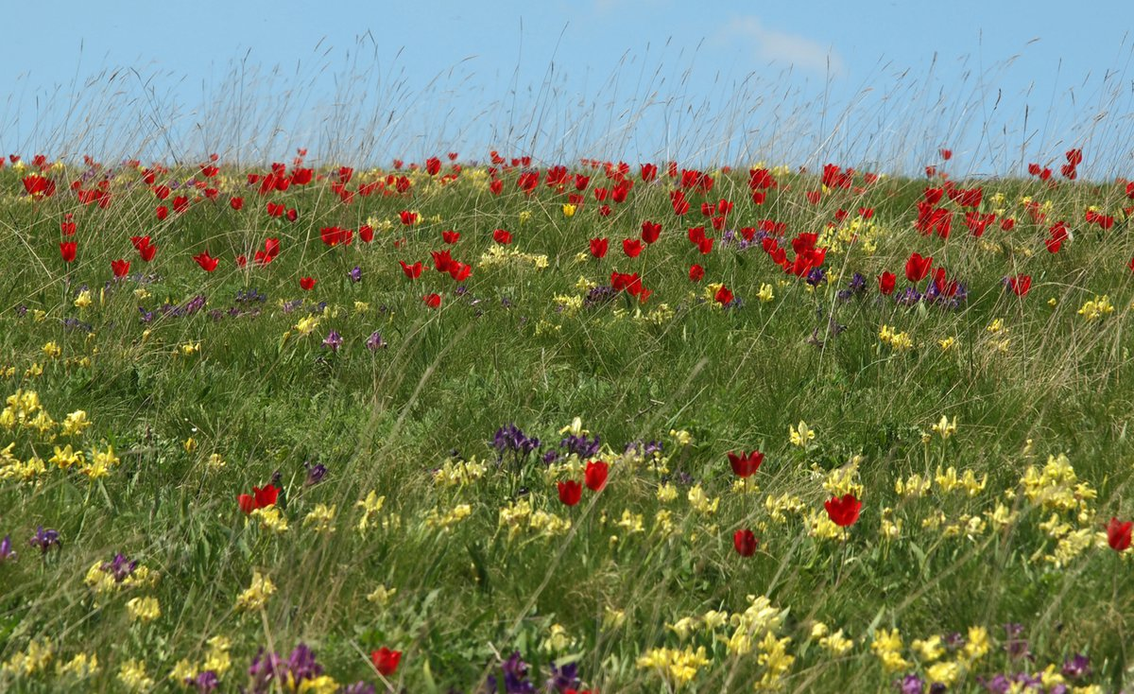
44
Предложенный на рассмотрение Собрания депутатов Орловского района проект бюджета Орловского района на 2022 год и на плановый период
2023 и 2024 годов создаст дополнительные условия для выполнения поставленных Президентом России, Губернатором области и Главой Администрации района приоритетных задач
Notes:
Новый

Slide 45
Контактная информация
Финансовый отдел Администрации Орловского района
347510, Ростовская область, п.Орловский ул.Пионерская 75
Руководитель: Заведующий финансовым отделом Администрации Орловского района
–Лячина Елена Анатольевна
Тел.(факс) : (86375) 31-7-37,
E-mail: rayfo@orlovsky.donland.ru
График (режим) работы:
понедельник – пятница – 9.00 – 17.00;
предпраздничные дни – 9.00 – 16.00;
суббота и воскресенье – выходные дни;
перерыв – 12.00 – 13.00.
График приема: последний понедельник месяца с 14 до 15 часов

